Slide 1





중대재해처벌법
주요내용
(2021. 1. 26. 공포)
2021-교육혁신실-25

Slide 2

1
중대재해처벌법 주요내용
산업안전보건법과 중대재해처벌법 비교
중대재해 근절을 위한 3대 안전수칙
2
3

Slide 3
1
중대재해처벌법 주요내용

Slide 4
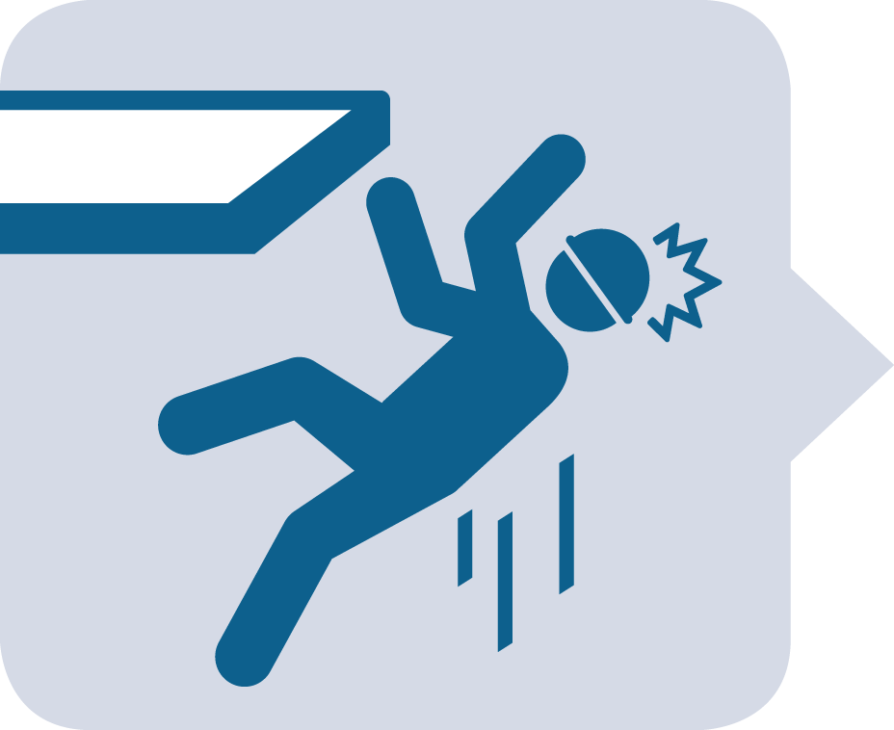


1
중대재해처벌법 주요내용
중대재해란? [제2조(정의)]
“중대재해”란 “중대산업재해”와 “중대시민재해”를 말한다.
“중대산업재해”란 「산업안전보건법」 제2조제1호에 따른 산업재해 중
➊ 사망자가 1명 이상
➋ 동일한 사고로 6개월 이상 치료가 필요한 부상자가
2명 이상
➌ 동일한 유해요인으로 인한 직업성질병자*가 1년 이내
3명 이상
* 대통령령으로 정할 예정

Slide 5

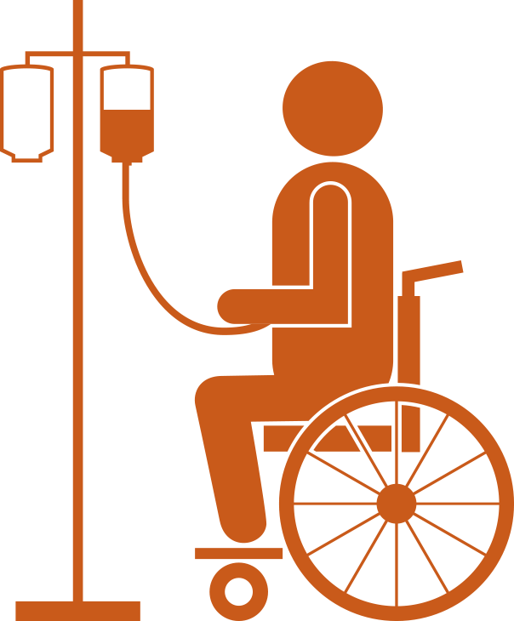

1
중대재해처벌법 주요내용
중대재해란? [제2조(정의)]
“ 중대시민재해”란 특정원료 또는 제조물, 공중이용시설 또는 공중교통수단의 설계,
제조, 설치, 관리상의 결함을 원인으로 하여 발생한 재해 중
※ 다만, 중대산업재해에 해당하는 재해는 제외
➊ 사망자가 1명 이상
➋ 동일한 사고로 2개월 이상 치료가 필요한 부상자가
10명 이상
➌ 동일한 원인으로 3개월 이상 치료가 필요한 질병자가
10명 이상

Slide 6



1
중대재해처벌법 주요내용
안전·보건 확보 의무 대상은? [제2조(정의)]
중대재해처벌법에서는 “사업주 및 경영책임자 등”에 안전 및 보건 확보의무를 부과한다.
▶︎ 사업주 : 자신의 사업을 영위하는 자, 타인의 노무를 제공받아
사업을 하는 자
▶︎ 경영 책임자 등* : 사업을 대표하고 사업을 총괄하는 권한과
책임이 있는 사람 또는 이에 준하여
안전 보건에 관한 업무를 담당하는 사람
* 중앙행정기관, 지방자치단체, 지방공기업, 공공기관의 장도 해당

Slide 7


1
중대재해처벌법 주요내용
어떤 안전 및 보건의무사항이 있을까? [제4조(사업주와 경영책임자 등의 안전 및 보건 확보의무)]
사업주 또는 경영책임자 등은 사업주나 법인 또는 기관이 실질적으로 지배·운영· 관리하는 사업 또는 사업장에서 종사자의 안전·보건상 유해 또는 위험을 방지하기 위하여 그 사업 또는 사업장의 특성 및 규모 등을 고려하여 다음 조치를 하여야 한다.
➊ 재해예방에 필요한 인력 및 예산 등 안전보건관리체계의 구축 및
그 이행에 관한 조치
➋ 재해 발생 시 재발방지 대책의 수립 및 그 이행에 관한 조치
➌ 중앙행정기관·지방자치단체가 관계 법령에 따라 개선, 시정 등을 명한
사항의 이행에 관한 조치
➍ 안전·보건 관계 법령에 따른 의무이행에 필요한 관리상의 조치
※ ➊〮➍ 의 조치에 관한 구체적인 사항은 대통령령으로 정할 예정

Slide 8
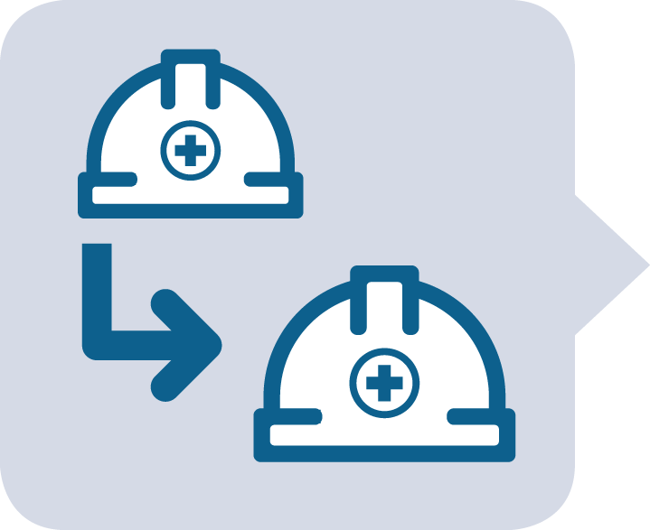

1
중대재해처벌법 주요내용
도급, 용역, 위탁 등 관계에서의 안전 및 보건 확보의무는?
[제5조(도급, 용역, 위탁 등 관계에서의 안전 및 보건 확보의무)]
사업주 또는 경영책임자 등은 사업주나 법인 또는 기관이 제3자에게
도급, 용역, 위탁 등을 행한 경우
제3자의 종사자에게 중대산업재해가 발생하지 않도록
제4조의 조치를 해야 한다.
※ 다만, 사업주나 법인 또는 기관이 그 시설, 장비, 장소 등에 대하여
실질적으로 지배·운영·관리하는 책임이 있는 경우에 한정.

Slide 9

1
중대재해처벌법 주요내용
처벌내용은? [제6조(중대산업재해 사업주와 경영책임자 등의 처벌)]
사업주 또는 경영책임자 등
사업주 또는 경영책임자 등이 안전 및 보건 확보의무를 위반하여 산업재해로 인해 사망자가 1명 이상 발생한 경우
1년 이상의 징역 또는 10억원 이하의 벌금
동일한 사고로 6개월 이상 치료가 필요한 부상자가 2명 이상 발생하거나,
7년 이하의 징역 또는 1억원 이하의 벌금
동일한 유해요인으로 급성중독 등 대통령령으로 정하는 직업성질병자가 1년 이내에 3명 이상 발생한 경우
사업주 및
경영책임자 등
• 사망자 발생한 경우 ‘1년 이상의 징역 또는 10억원 이하의 벌금’
• 부상 또는 질병 발생한 경우 : ‘7년 이하의 징역 또는 1억원 이하의 벌금’

Slide 10
1
중대재해처벌법 주요내용
처벌내용은? [제7조(중대산업재해의 양벌규정)]
법인 또는 기관
안전 및 보건확보 의무를 위반하여 사망자가 1명 이상 발생한 경우 그 행위자를 벌하는 외에 벌금형 부과
50억원 이하의 벌금
동일한 사고로 6개월 이상 치료가 필요한 부상자가 2명 이상 발생하거나,
10억원 이하의 벌금
동일한 유해요인으로 급성중독 등 대통령령으로 정하는 직업성 질병자가 1년 이내에 3명 이상 발생한 경우
※ 다만, 법인 또는 기관이 안전 및 보건의무 위반행위를 방지하기 위해 해당 업무에
관하여 상당한 주의와 감독을 게을리하지 않은 경우에는 그렇지 않다.
• 사망자 발생한 경우 : 50억원 이하의 벌금형
• 부상 또는 질병 발생한 경우 : 10억원 이하의 벌금형
법인이나 기관

Slide 11


1
중대재해처벌법 주요내용
손해배상의 책임 [제15조(손해배상의 책임)]
사업주 또는 경영책임자 등이 고의 또는 중대한 과실로 안전 및 보건확보 의무를 위반하여 중대재해를 발생하게 한 경우
해당 사업주, 법인 또는 기관이 중대재해로 손해를 입은 사람에 대하여 그 손해액의 5배를 넘지 않는 범위에서 배상책임을 진다.
※ 다만, 법인 또는 기관이 해당 업무에 관하여 상당한 주의와 감독을
게을리하지 아니한 경우에는 그러하지 아니하다.

Slide 12


1
중대재해처벌법 주요내용
적용범위와 시행시기는? [제3조(적용범위), 부칙 제1조(시행일)]
▶︎ 50명 이상인 사업 또는 사업장(건설업의 경우 공사금액 50억원 이상의 공사)
: 2022. 1. 27 시행
▶︎ 개인사업자 또는 상시 근로자가 50명 미만인 사업 또는 사업장
(건설업의 경우 공사금액 50억원 미만의 공사)
: 2024. 1. 27 시행
※ 적용 제외 : 상시 근로자가 5명 미만인 사업 또는 사업장의 사업주(개인사업주에 한정)
또는 경영책임자

Slide 13




1
중대재해처벌법 주요내용(요약)
처벌 대상 및 내용
사업주 및 경영책임자 등
• 사망자 발생한 경우 : 1년 이상의 징역 또는 10억원 이하의 벌금
• 부상 또는 질병 발생한 경우 : 7년 이하의 징역 또는 1억원 이하의 벌금
법인이나 기관
• 사망자 발생한 경우 : 50억원 이하의 벌금형
• 부상 또는 질병 발생한 경우 : 10억원 이하의 벌금형
손해배상
• 사업주 또는 경영책임자 등이 고의 또는 중대한 과실로 안전 및 보건확보의무를
위반하여 중대재해를 발생하게 한 경우, 손해액의 5배를 넘지 않는 범위
내에서 배상 책임
적용범위
• 상시근로자 5인 이상의 사업(사업장)의 사업주 또는 경영책임자 등
시행시기
• 상시근로자 50인 이상 사업장 : 공포 후 1년이 경과한 날부터 시행 (2022. 1. 27.)
• 상시근로자 50인 미만 사업장 : 공포 후 3년이 경과한 날부터 시행 (2024. 1. 27.)

Slide 14
2
산업안전보건법과 중대재해처벌법
비교

Slide 15
2
산업안전보건법과 중대재해처벌법 비교
구 분
산업안전보건법
중대재해처벌법(중대산업재해)
의무주체 | 사업주(법인사업주+개인사업주) | 개인사업주, 경영책임자 등
보호대상 | 근로자, 수급인의 근로자, 특수형태근로종사자 | 근로자, 노무제공자, 수급인, 수급인의 근로자 및 노무제공자
적용범위 | 전 사업장 적용 (다만, 안전보건관리체제는 50인 이상 적용) | 5인 미만 사업장 적용 제외 (50인 미만 사업장은 3년 후 시행)
재해정의 | ▶ 중대재해 : 산업재해 중 ➊ 사망자 1명 이상 ➋ 3개월 이상 요양이 필요한 부상자 동시 2명 이상 ➌ 부상자 또는 직업성 질병자 동시 10명 이상 * 산업재해 : 노무를 제공하는 자가 업무와 관계 되는 건설물, 설비 등에 의하거나 작업 또는 업무로 인하여 사망·부상·질병 | ▶ 중대산업재해 : 산업안전보건법상 산업재해 중 ➊ 사망자 1명 이상 ➋ 동일한 사고로 6개월 이상 치료가 필요한 부상자 2명 이상 ➌ 동일한 유해요인으로 급성중독 등 직업성질병자 1년 내 3명 이상

Slide 16

2
산업안전보건법과 중대재해처벌법 비교
구 분
산업안전보건법
중대재해처벌법(중대산업재해)
의무내용 | ▶ 사업주의 안전조치 ➊ 프레스·공작기계 등 위험기계나 폭발성 물질 등 위험물질 사용 시 ➋ 굴착·발파 등 위험한 작업 시 ➌ 추락하거나 붕괴할 우려가 있는 등 위험한 장소에서 작업 시 ▶ 사업주의 보건조치 ➊ 유해가스나 병원체 등 위험물질 ➋ 신체에 부담을 주는 등 위험한 작업 ➌ 환기·청결 등 적정기준 유지 → 산업안전보건기준에 관한 규칙에서 구체적으로 규정(680개 조문) | ▶ 개인사업주 또는 경영책임자등의 종사자에 대한 안전·보건 확보 의무 ➊ 안전보건관리체계의 구축 및 이행에 관한 조치 ➋ 재해 재발방지 대책의 수립 및 이행에 관한 조치 ➌ 중앙행정기관 등이 관계 법령에 따라 시정 등을 명한 사항 이행에 관한 조치 ➍ 안전·보건 관계 법령상 의무이행에 필요한 관리상의 조치 → ➊ · ➍ 의 구체적인 사항은 대통령령에 위임

Slide 17


2
산업안전보건법과 중대재해처벌법 비교
구 분
산업안전보건법
중대재해처벌법(중대산업재해)
처벌수준 | ▶ 자연인 7년 이하 징역 또는 1억원 이하 벌금 5년 이하 징역 또는 5천만원 이하 벌금 ▶ 법인 10억원 이하 벌금 5천만원 이하 벌금 | ▶ 자연인 1년 이상 징역 또는 10억원 이하 벌금 (병과 가능) 7년 이하 징역 또는 1억원 이하 벌금 ▶ 법인 50억원 이하 벌금 10억원 이하 벌금
사망
사망
안전·보건조치 위반
부상·질병
사망
사망
안전·보건조치 위반
부상·질병

Slide 18
3
중대재해 근절을 위한
3대 안전수칙

Slide 19

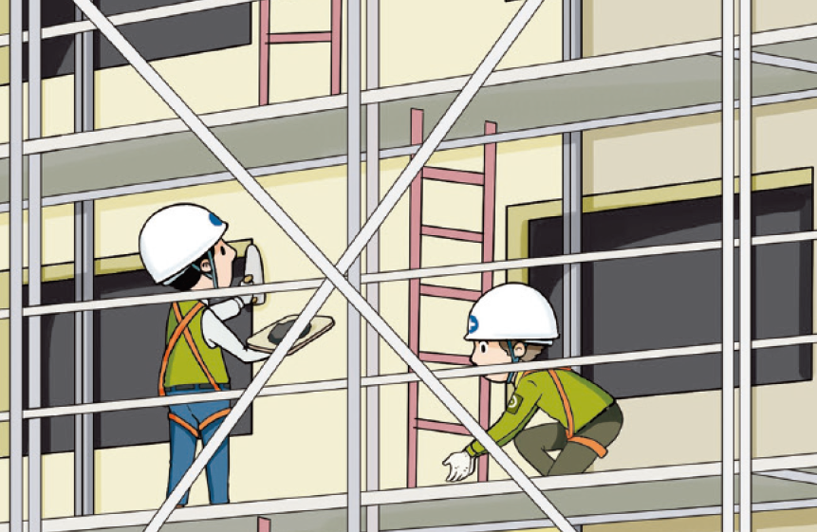
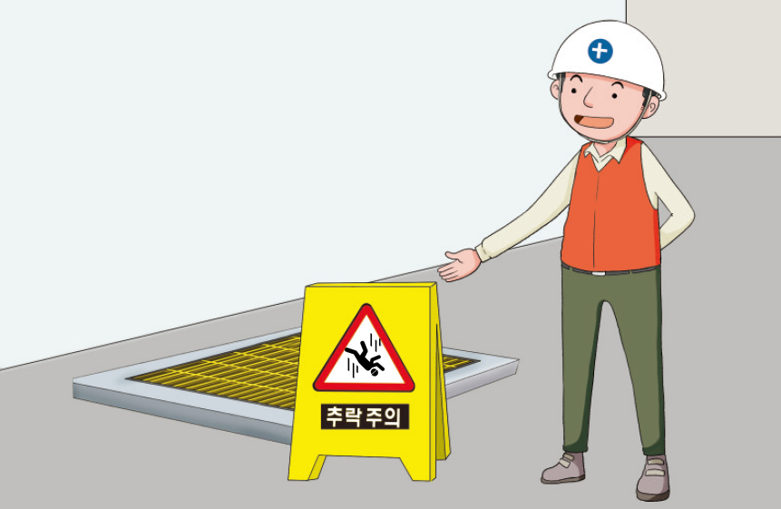
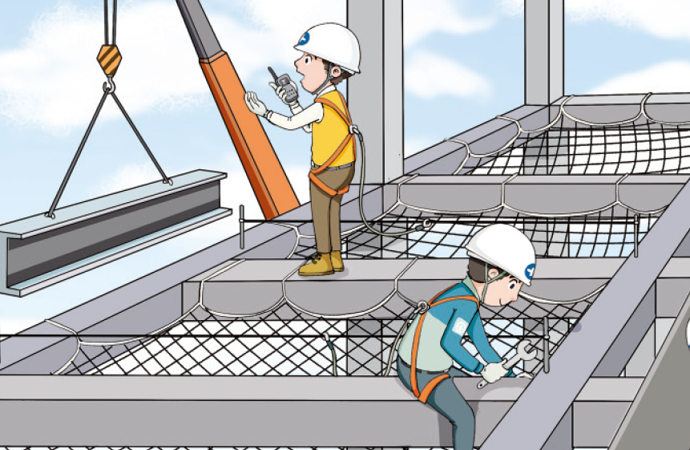
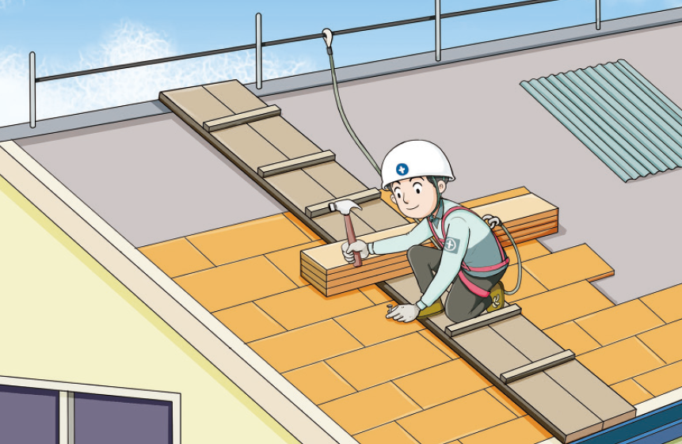
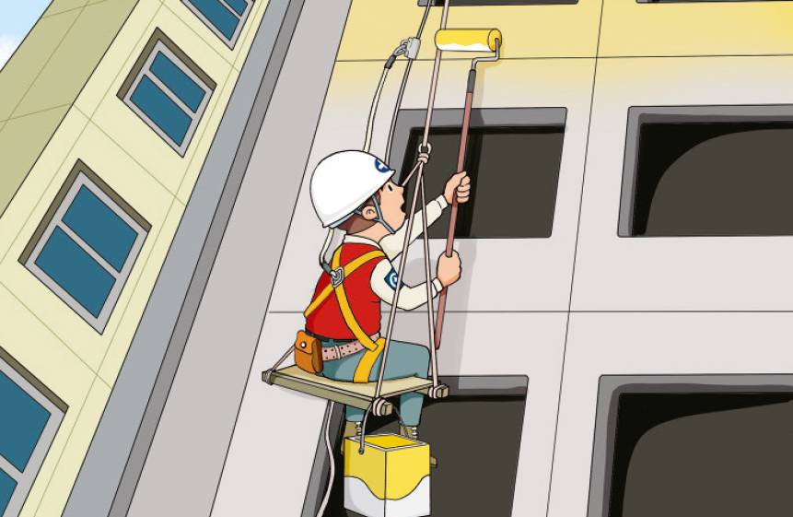
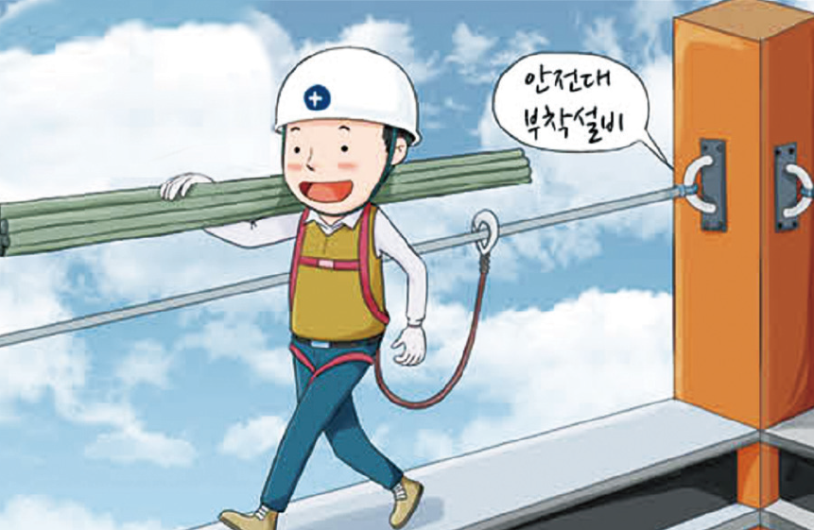
3
중대재해 근절을 위한 3대 안전수칙
추락위험 방지조치
1
추락위험장소에 안전난간 설치
2
개구부 덮개 및 경고표지 설치
3
추락방호망 설치
4
지붕 위 작업 시 작업발판 등 설치
5
달비계 작업 시 안전대 및 구명줄 설치
6
안전대 착용 시 안전대 부착설비 설치

Slide 20
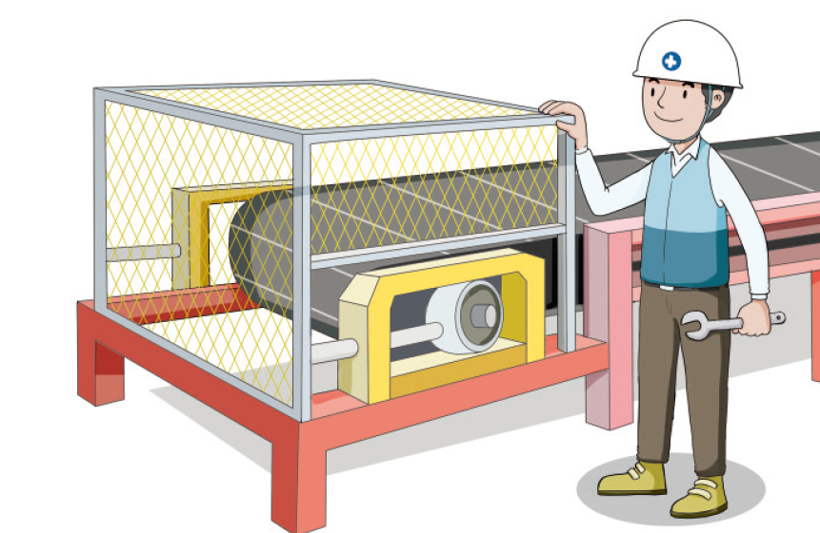
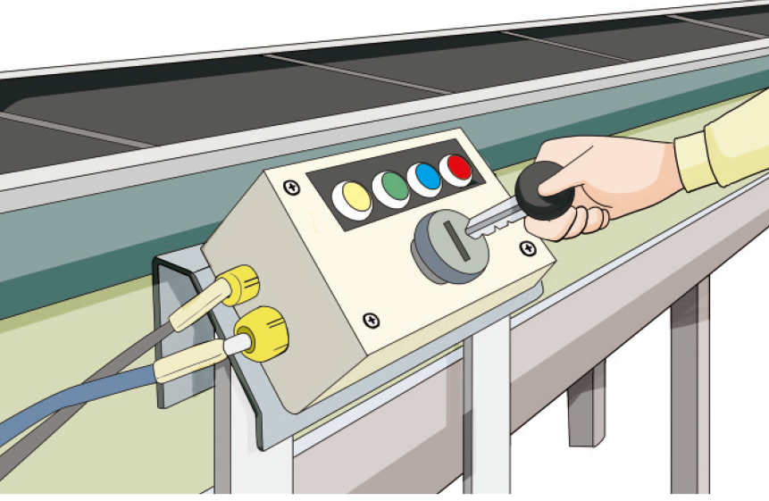
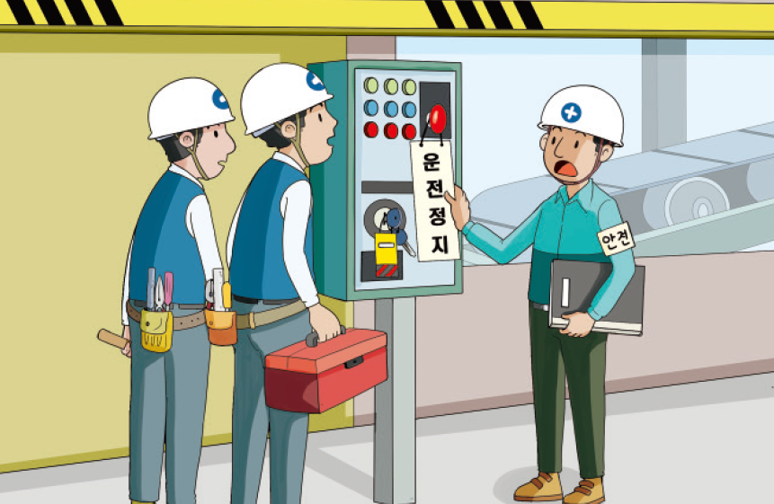
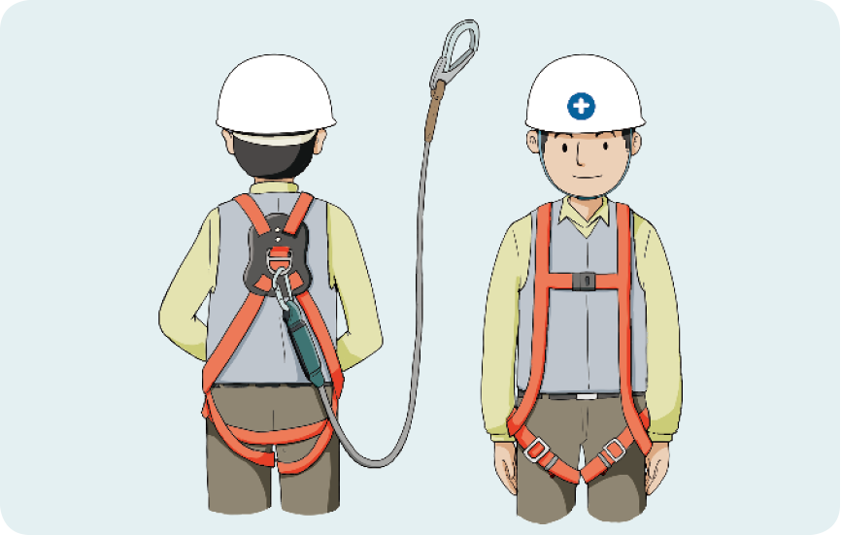
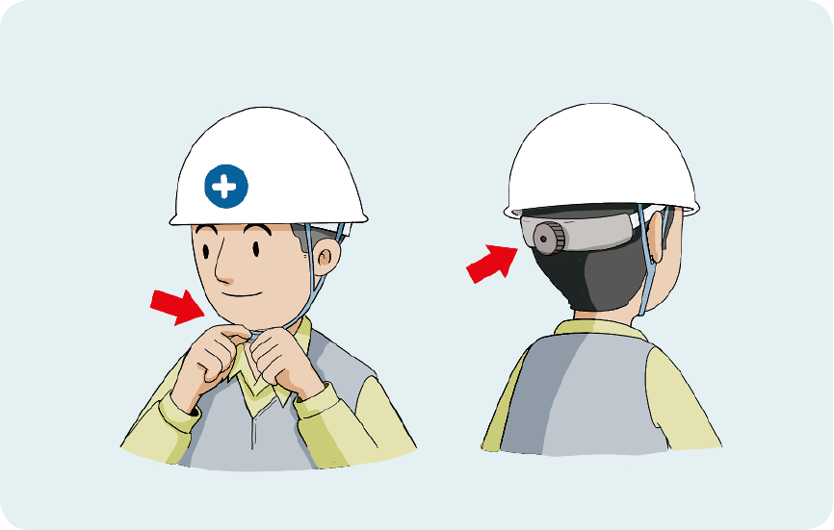
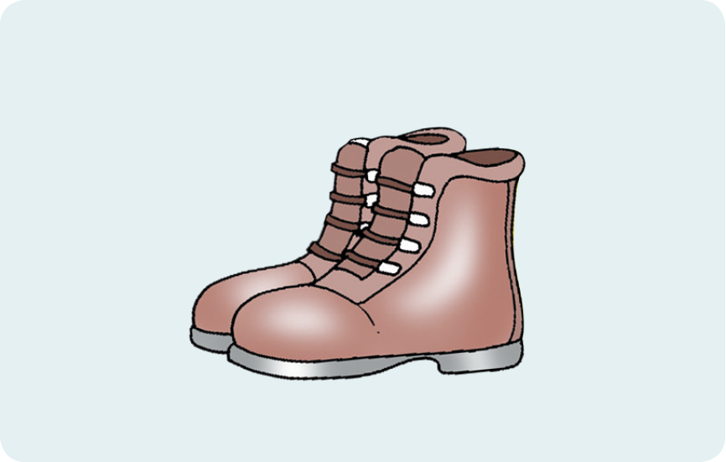
3
중대재해 근절을 위한 3대 안전수칙
끼임위험 방지조치
1
원동기, 회전축 등에 덮개, 울 등 설치
2
정비, 보수작업 시 운전정지
3
기동장치 잠금조치, 표지판 설치
필수 안전보호구 지급·착용, 상시점검
1
안전대
2
안전모
3
안전화
※ 산업안전보건기준에 관한 규칙 제32조(보호구 지급 등)에 따라 사업주는 해당 작업에 적합한 보호구를 작업하는 근로자 수 이상 지급·착용하도록 하여야 함

Slide 21

감사합니다

